Slide 1
Філіпп ІІ та підкорення Греції Македонією. Утворення імперії Александра Македонського. Елліністичні держави. Діадохи
Підготувала вчитель історії
Хустського НВК №1
О. М. Молнар

Slide 2
Я вважаю, що в той час не було ні народу, ні міста, ні людини до яких не дійшло б ім’я
Александра
Плутарх

Slide 3
ПЛАН:
І. Підкорення Греції Македонією
ІІ. Утворення імперії Александра Македонського
1. Похід у Персію
2. Завоювання Ханаанських земель
3. Завоювання Єгипту
4. Битва при Гавгамелах
5. Похід в Індію

Slide 4
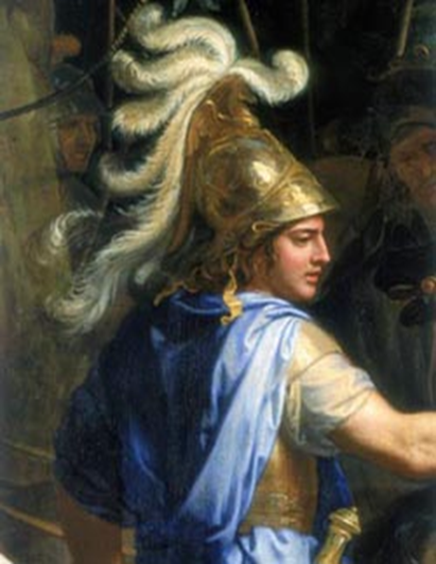
Александр
Македонський
356 – 323рр. до н. е.

Slide 5
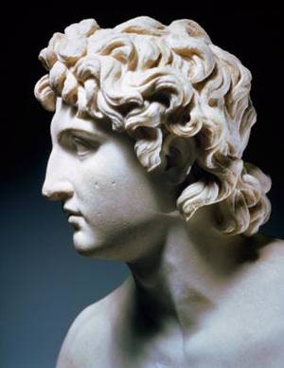
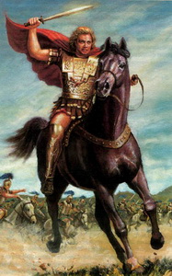

Slide 6
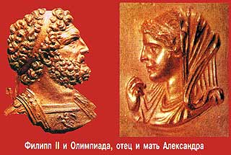
Батьки: цар та цариця Македонії

Slide 7
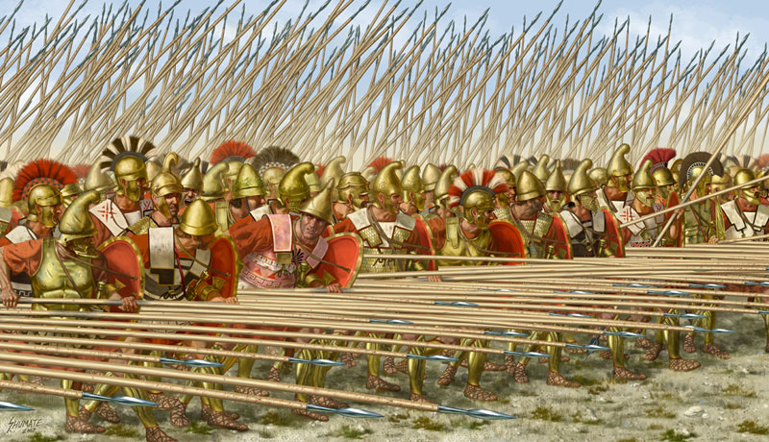
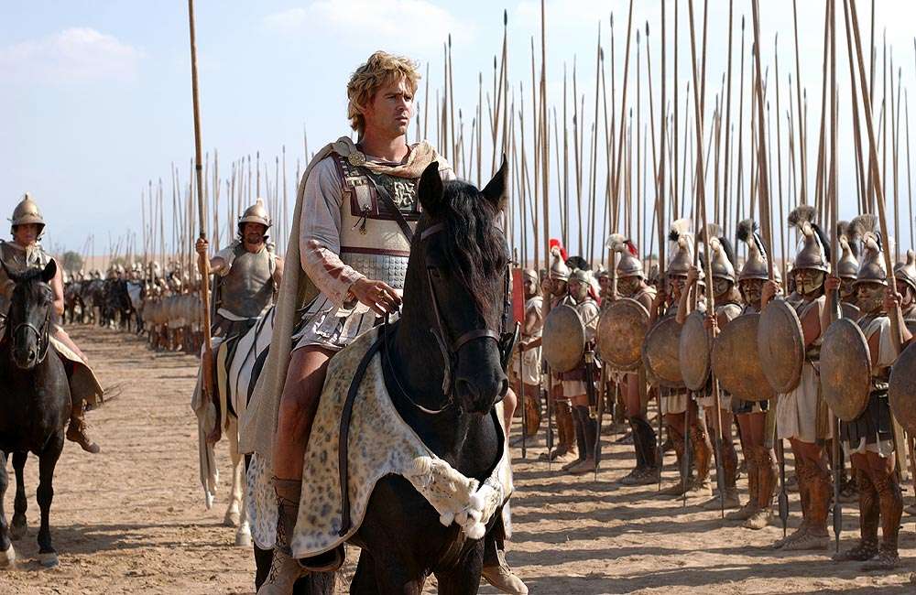
Македонська фаланга

Slide 8
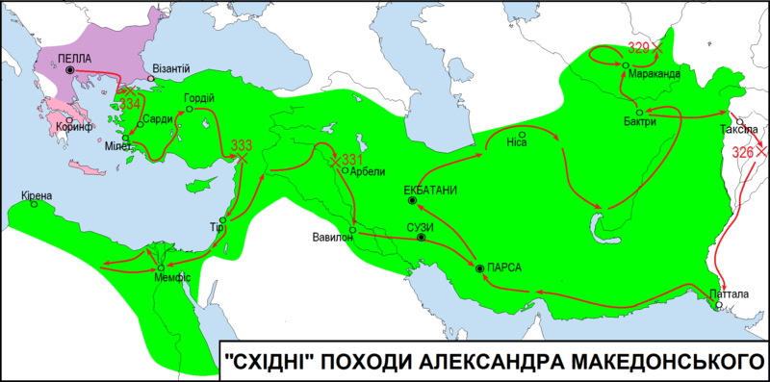

Slide 9
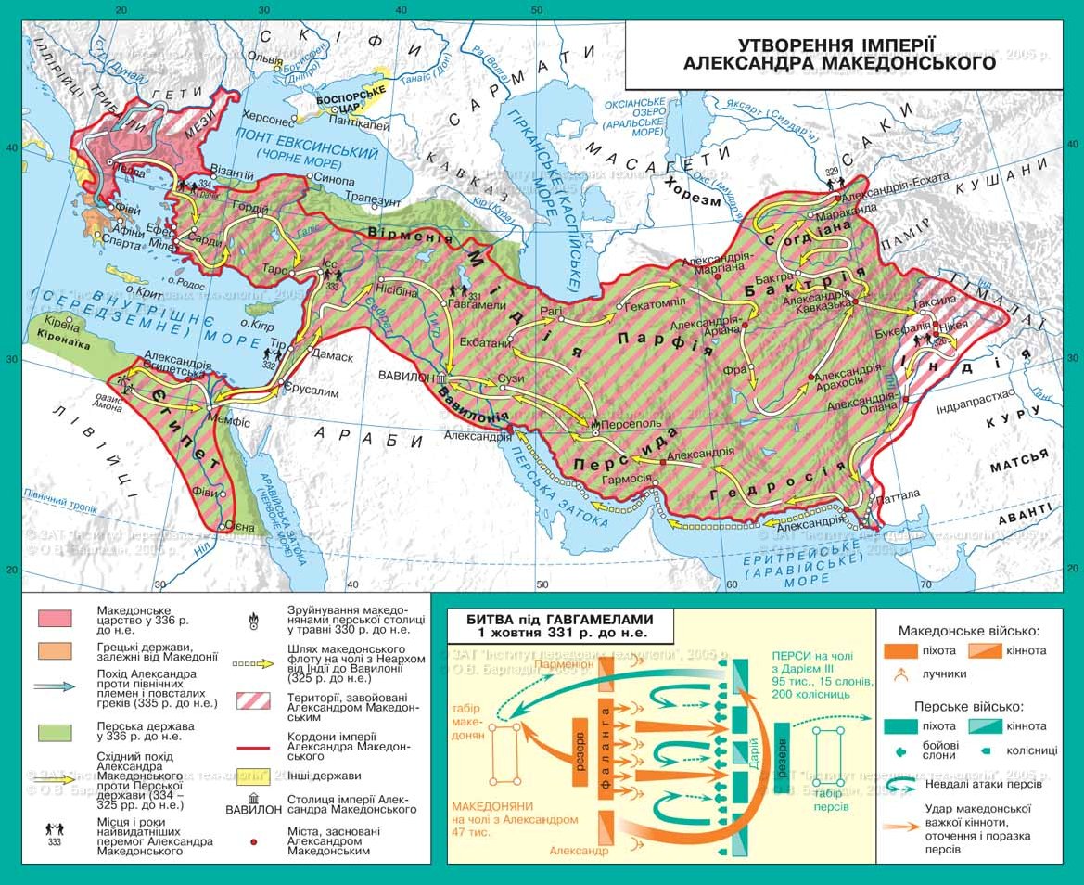

Slide 10
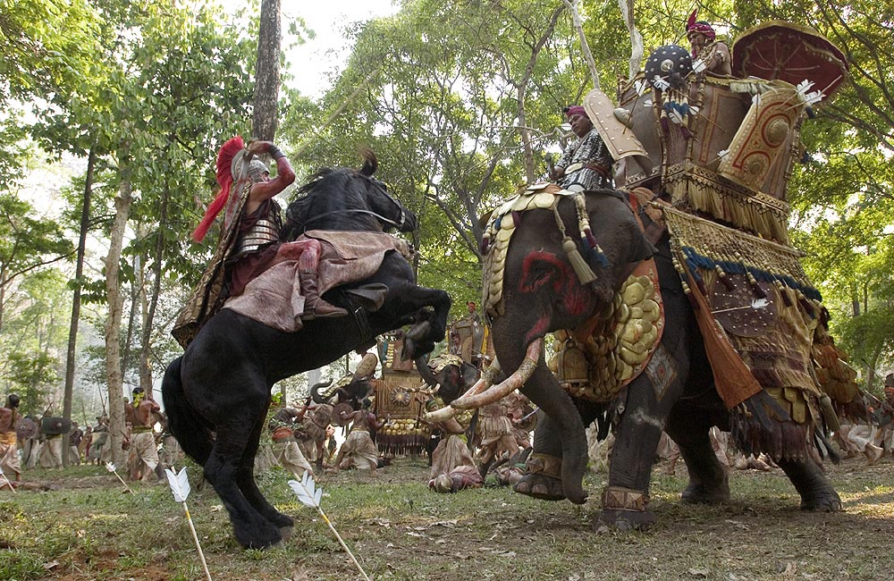
Битва з царем Пором

Slide 11
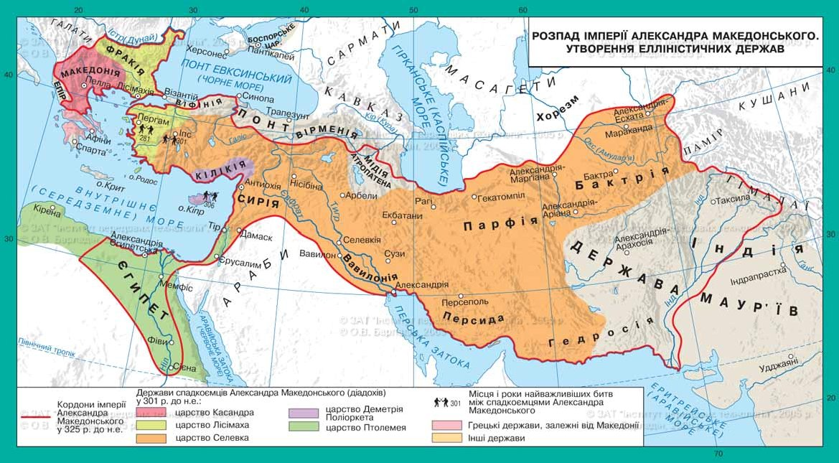

Slide 12
Наслідки і результати Східного походу
Алксандра Македонського:

Slide 13
- Було знищено Перську імперію, давнього ворога грецьких держав, натомість постала нова імперія Алксандра Македонського, яка включала Грецію, колишні володіння Персії та частину Індії;
- Імперія Алксандра Македонського виявилась нежиттєздатною і по його смерті розпалася, частина підкорених народів здобула незалежність;

Slide 14
- Великі багатства, накопичені перськими царями і захоплені Александром Македонським, дали поштовх розвитку торгівлі між всіма відомими на той час країнами, що раніше розвивалися ізольовано;
- Сприяв поєднанню грецької і східної цивілізацій, культур, їх взаємообмін. Греки ознайомилися з досягненнями Сходу, у свою чергу схід перейняв здобутки греків.

Slide 15
Хронологія Східного походу Александра Македонського
№ | Подія | Дата
1 | Початок Східного походу Александра Македонського. Перехід македонських військ через чорноморські протоки (Геллеспонт) до Азії | 334 р. до н.е.
2 | Битва на р. Ґранік. Перемога військ Алксандра Македонського | 334 р. до н.е.
3 | Битва при Іссі. Перемога військ Алксандра Македонського | 333 р. до н.е.
4 | Облога і взяття міста Тір македонськими військами. | січень-серпень 332 р. до н.е.
5 | Підкорення Єгипту. Проголошення Алксандра Македонського рівного богам | грудень 332 - березень 331 р. до н.е.
6 | Битва при Гавгамелах стала вирішальною у подальшій долі Персії. Незабаром перський цар Дарій, що втік з поля битви, був по зрадницьки вбитий. Перська імперія фактично припинила існування | 1 жовтня 331 р. до н.е.
7 | Індійський похід Алксандра Македонського. Вирішальна битва відбулась на річці Гідасп, в який македонські війська здобули перемогу. Але македонське військо відмовилося рухатися далі на Схід | весна 327 - липень 326 рр. до н.е.
8 | Повернення Алксандра Македонського до Вавилона. Частина військ рухалася суходолом вздовж Перської затоки, а частина на кораблях. У результаті походу постала величезна імперія від Балкан до р. Інд | 326-324 рр. до н.е.

Slide 16
Словник:
Імперія – держава, територія якої сформована шляхом завоювань
Монархія – форма державного правління за якої влада належить одній людині
Діадохи – загальна назва командирів армії Македонського, які поділили імперію на кілька менших самостійних держав

Slide 17
Домашнє завдання:
1.Вивчити § 35
2.Заповнити контурну карту
3.Скласти історичний портрет Александра Македонського

